Slide 1
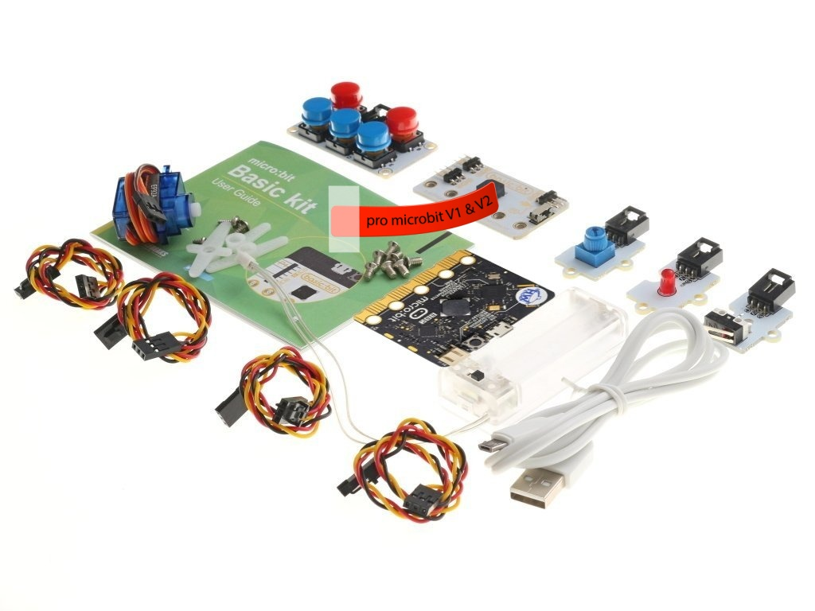
BBC MICRO:BIT BASIC KIT
Oldřich Horáček
www.hwkitchen.cz

Slide 2
PROČ Microbit BASIC KIT?
ELECFREAKS micro:bit Basic kit je vhodný pro úplné začátečníky a vaše první kroky ve světě elektroniky a programování. Basic kit obsahuje 5 nejpoužívanějších elektronických modulů, které snadno připojíte k desce micro:bit pomocí modulu Basic:bit.
Stavebnice Basic kit vám pomůže k rychlému proniknutí do platformy micro:bit a odstartuje tvoření vašich vlastních projektů. Všechny elektronické moduly pracují se s távajícími bloky Makecode a tak nebudete potřebovat přidávat žádné rozšíření. Sada Basic kit vás provede nejen základy programování, ale porozumíte také principům vybraných elektronických modulů.

Slide 3
Microbit V1

Slide 4
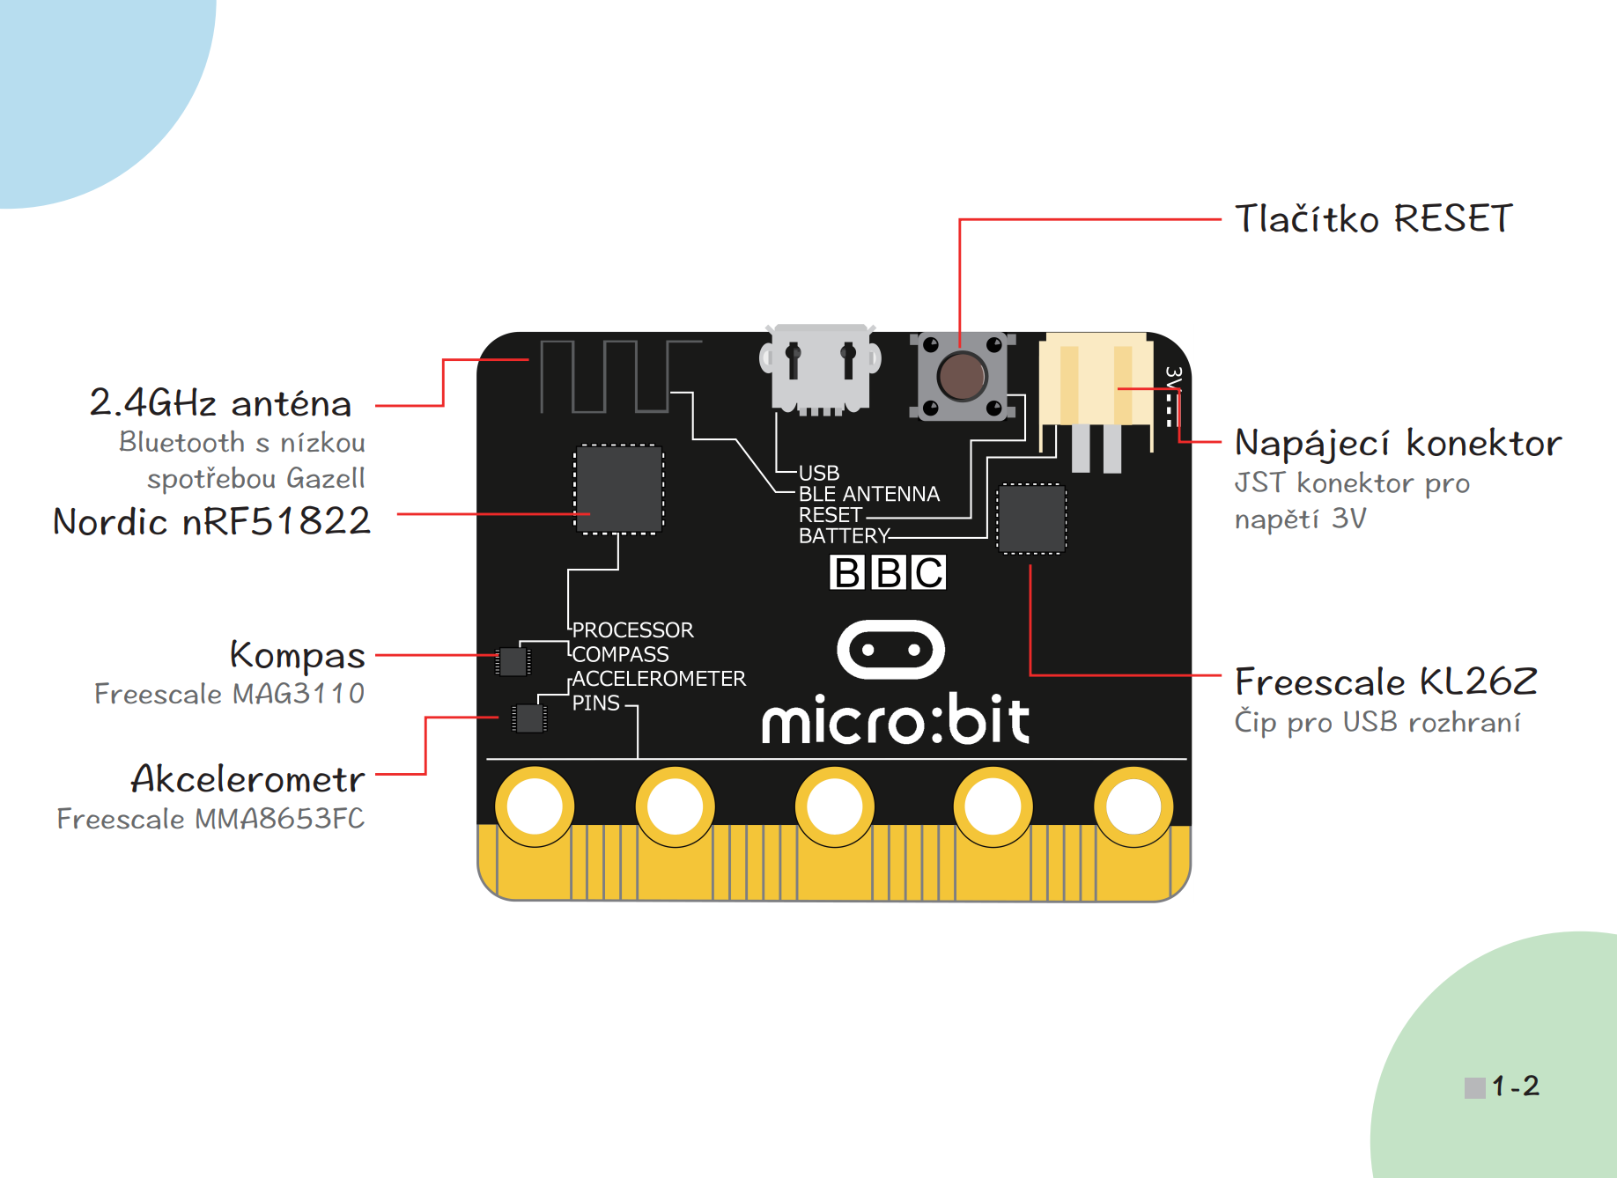
Microbit V1

Slide 5
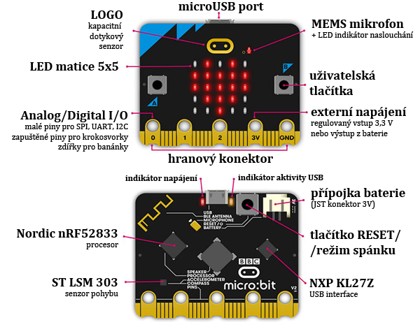
Microbit V2

Slide 6
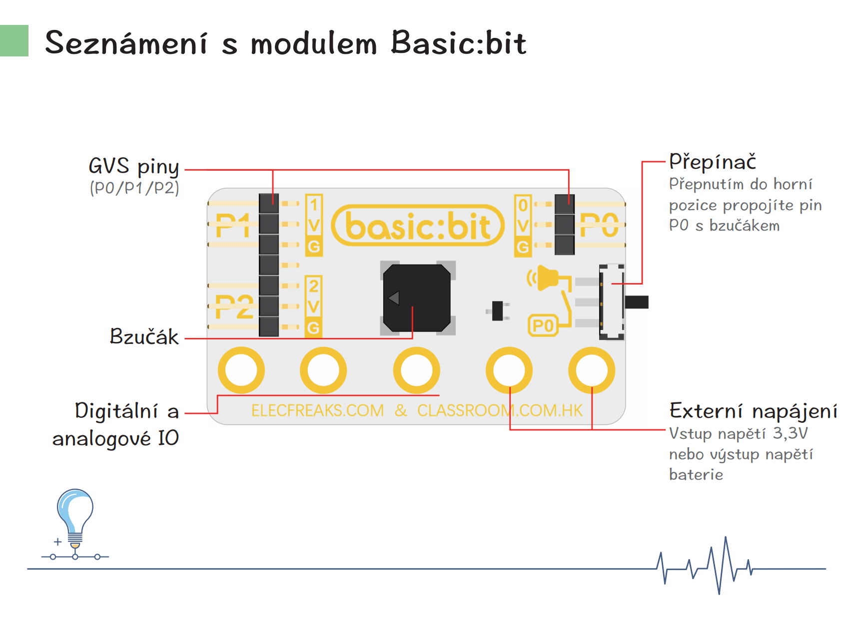

Slide 9
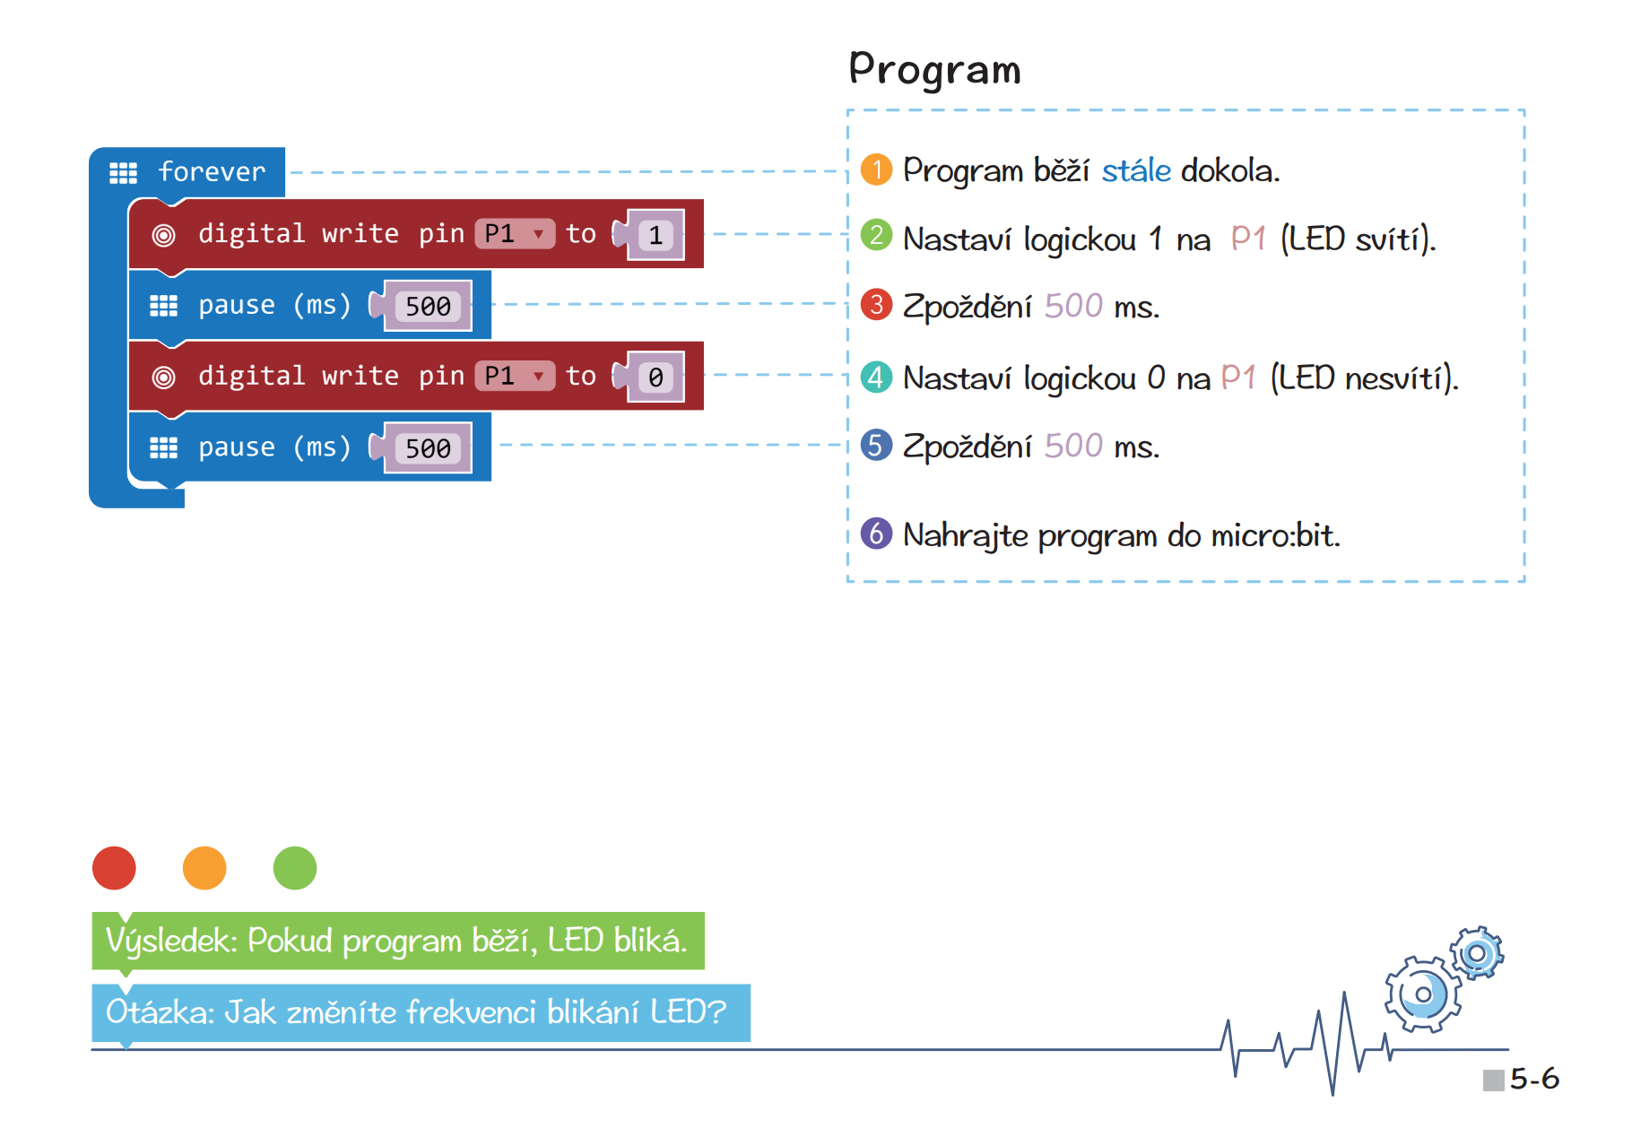

Slide 10
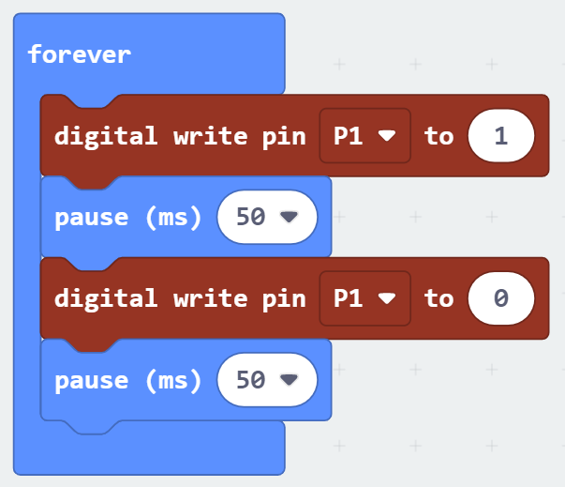

Slide 12
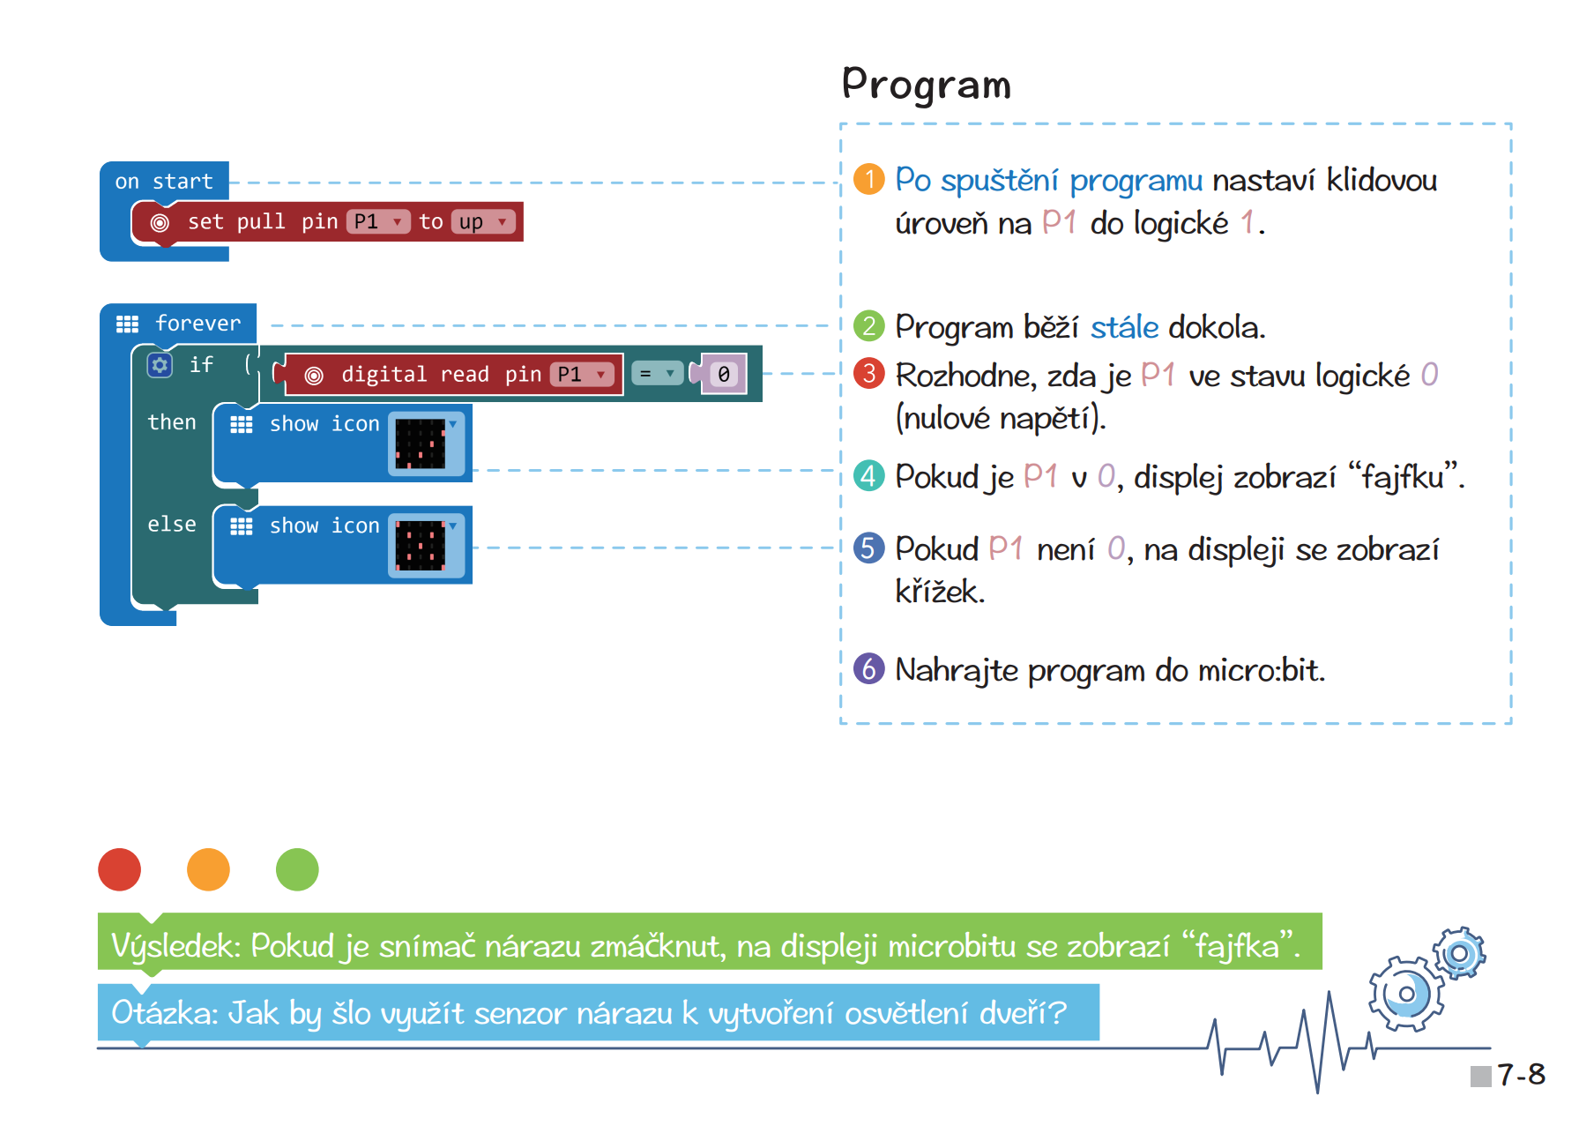

Slide 13
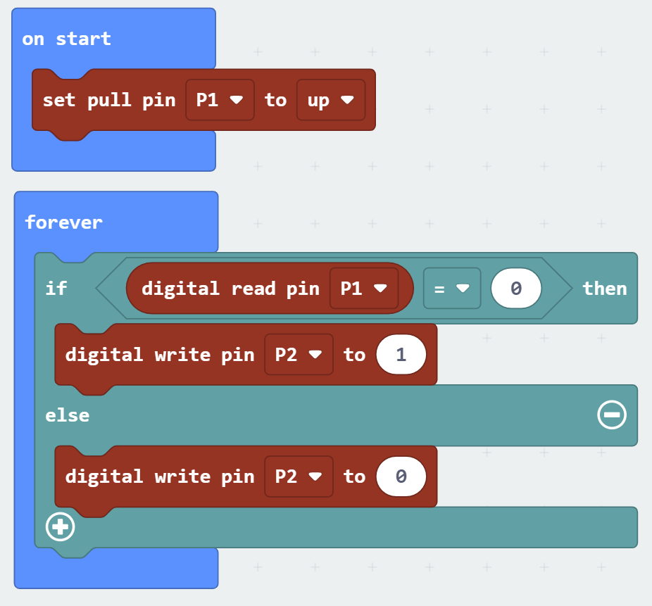

Slide 15
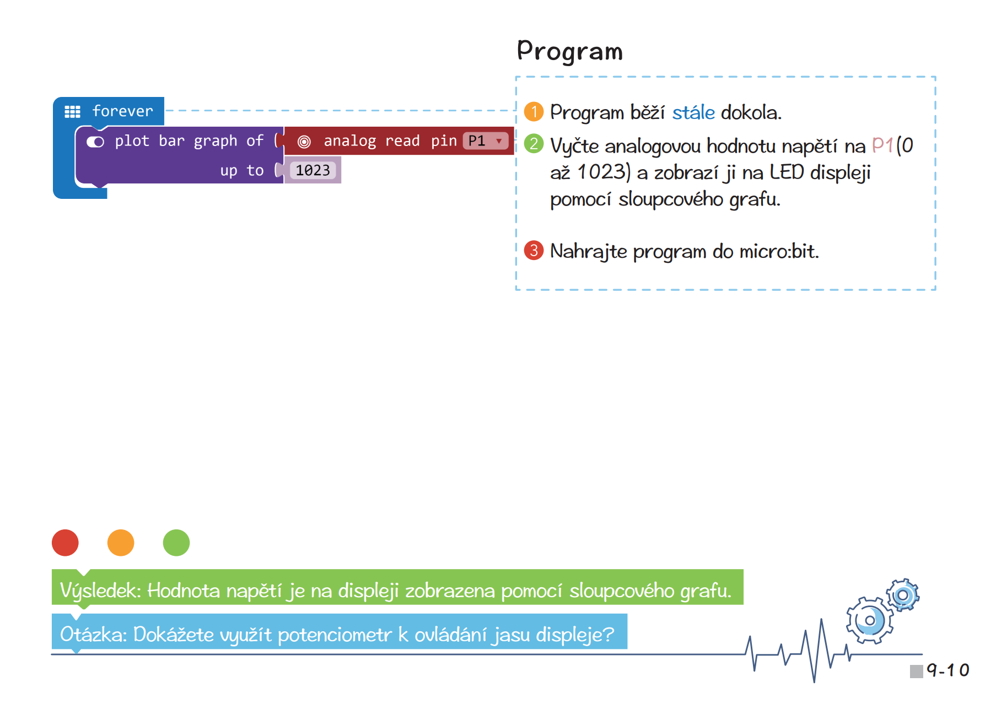

Slide 16
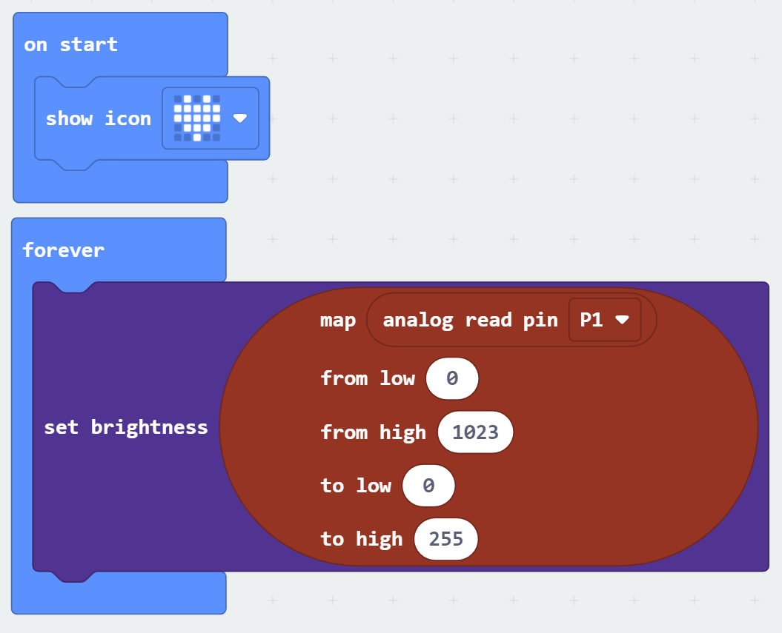

Slide 19
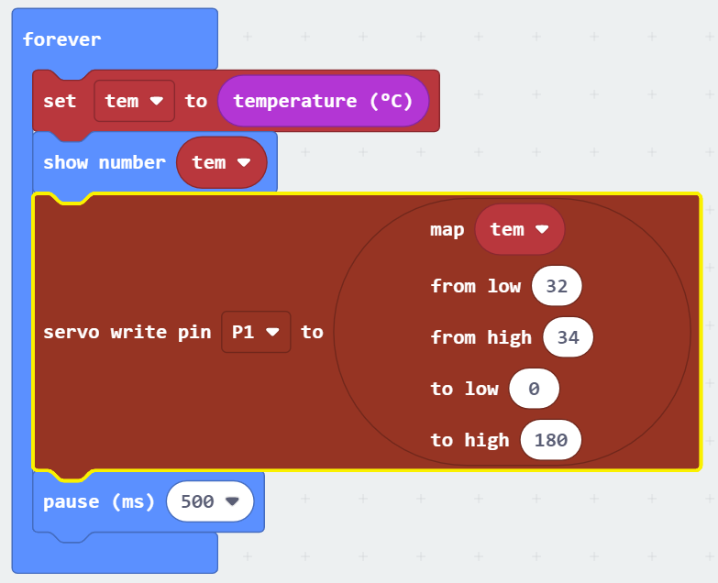

Slide 21
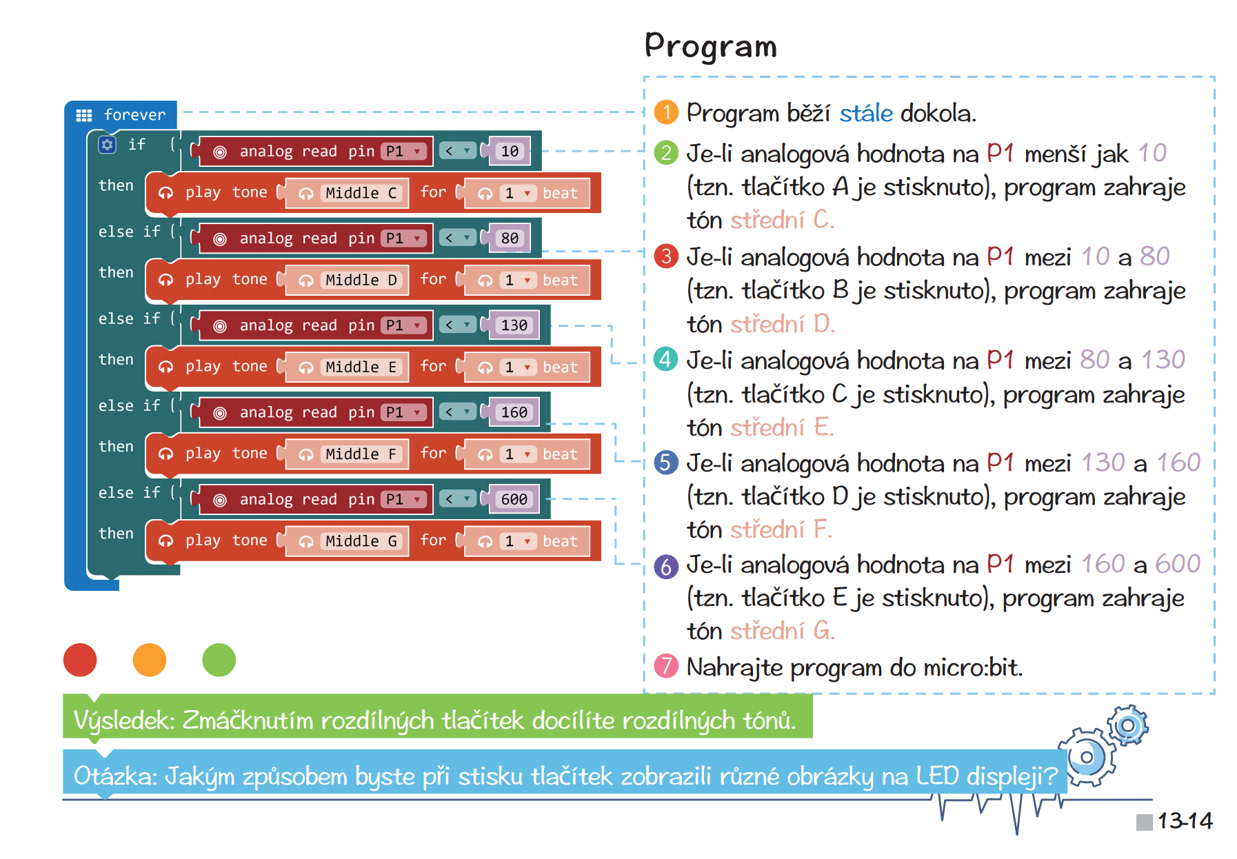

Slide 22
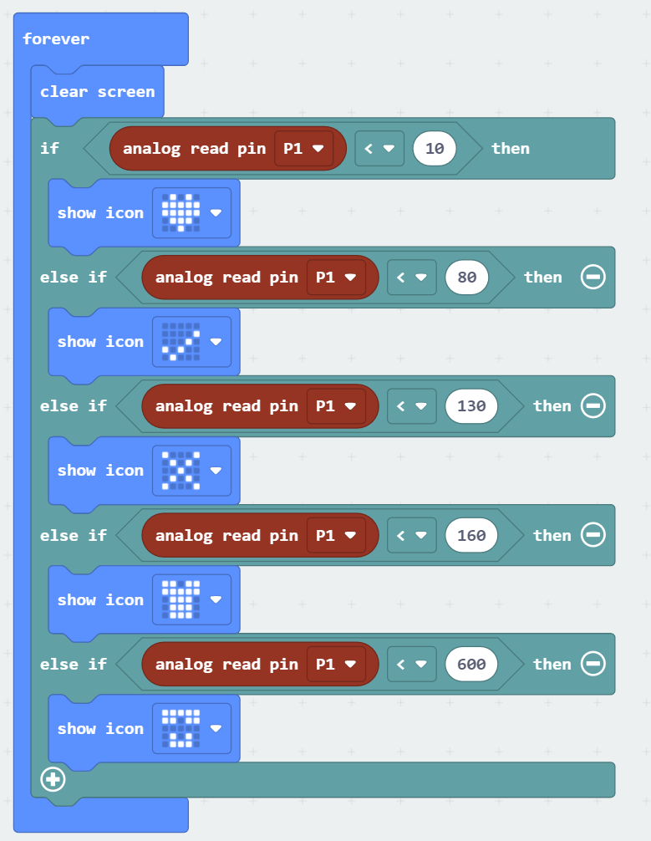

Slide 23
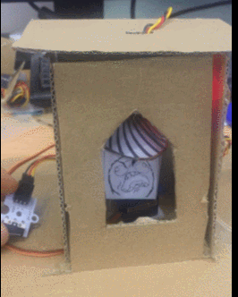
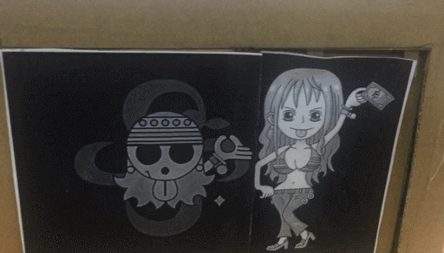
Projekty s Basic Kit
Úvod k používání stavebnice Basic Kit
Základy práce a programování desky Basic:bit
01 - Basic Kit projekt ovládání a stmívání světla
02 - Basic Kit projekt generování morseovky
03 - Basic Kit projekt práce s funkčními bloky
04 - Basic Kit projekt kouzelná krabička s obrázky
05 - Basic Kit projekt magická skříňka s tvářemi

Slide 24
Žijeme v době, kdy máme řešení nebo dokonce chytrou aplikaci skoro na všechno. To bohužel nepřináší nejlepší motivaci vytvářet a vynalézat nové věci!
V HWKITCHEN se snažíme tuto skutečnost změnit a pomoct vrátit lidem jejich přirozenou kreativitu a představivost.
Stavebnice micro:bit vám přinesou spoustu zábavy, ale naučíte se s nimi i základy programování a hlavně tvořit a realizovat nové věci, o kterých jste předtím třeba jen snili.

Slide 25
E-shop HWKITCHEN – váš parťák ve světě tvoření

